Slide 1
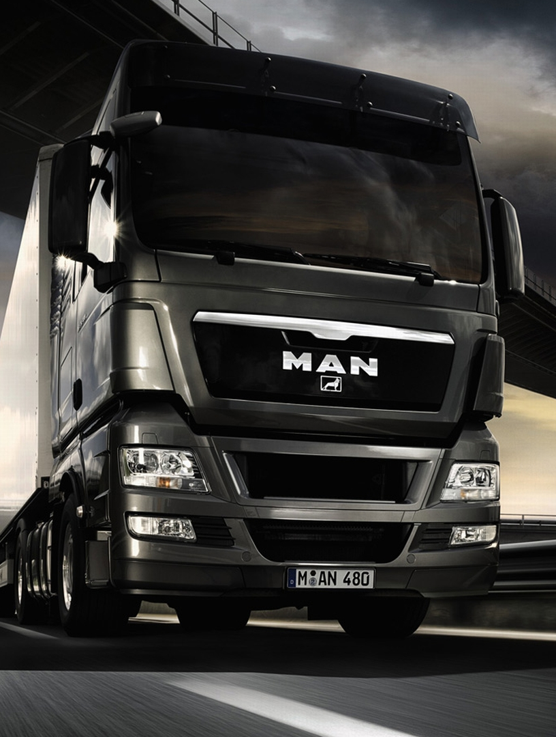

MAN Truck & Bus AG
IT-Projektmanagement
Johanns Varela | Augsburg | 11.11.2016

Slide 2









Rollen im Projekt
Agiles Vorgehen & Digitales Board
Manager
Scrum Master
Cross-Funktionales Team
Product Owner
Kunde
Nutzer

Slide 3
„SCRUM of Scrum“ Komplexe Projekte
Agiles Vorgehen & Digitales Board
Manager
Lead Product Owner
Nutzer
Kunde

